Slide 1
PROTOCOLO
J.A.R.V.I.S.
CODEXIA · TALLER DE INICIO
Construyan su propio asistente de inteligencia artificial
7 de noviembre · 9:00 · Salón de Congresos
Notes:
9:00 · Bienvenida (2 min). Que se sienten por equipos de 5: los que ya vienen formados juntos, los demás el staff los acomoda. En cada mesa debe haber una tablet y un sobre con tarjetas.

Slide 2
Ultrón ya está en el sistema
Para vencerlo, cada equipo necesita su propio asistente de IA. Hoy no vamos a usar ChatGPT ni ninguna otra IA: vamos a construir la nuestra.
Notes:
Díganlo con drama: "Ultrón ya está en el sistema. Para vencerlo, cada equipo va a necesitar su propio asistente. Hoy no vamos a usar ChatGPT ni ninguna otra IA: vamos a construir la nuestra."

Slide 3
Así se arma un JARVIS
1
2
3
Crear
Escanear
Encender
En la tablet toquen Crear nuestro JARVIS y escriban el nombre del equipo.
Cada tarjeta del sobre es una pieza: voz, forma, personalidad… Escaneen, prueben y cambien.
Con cuatro módulos listos, toquen Iniciar JARVIS y se presenta frente a todos.
Notes:
9:05 · Explicar los 3 pasos (1 min). No hay que esperar a nadie: cada tablet trabaja sola. Todos en el equipo pueden escanear.

Slide 4
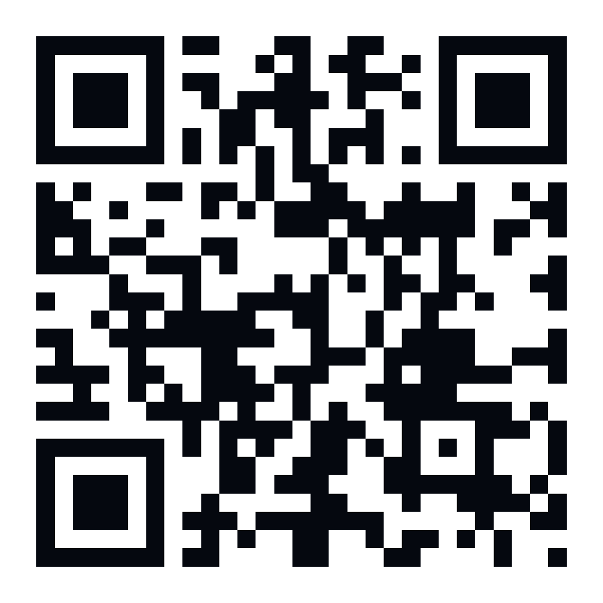
En su mesa
▭
Una tablet
Con JARVIS abierto. Si no, escaneen el QR de la derecha.
36
Un sobre con 36 tarjetas
Cada tarjeta tiene un QR y, en la esquina, un código (V3, P1…) por si la cámara falla.
mparra37.github.io/jarvis-codexia
También funciona en el celular: cada aparato arma su propio JARVIS.
Notes:
Que abran el sobre. Si alguna tablet no tiene JARVIS abierto, que escaneen este QR. Si la cámara de la tablet no funciona, cada tarjeta trae su código en la esquina para escribirlo.

Slide 5
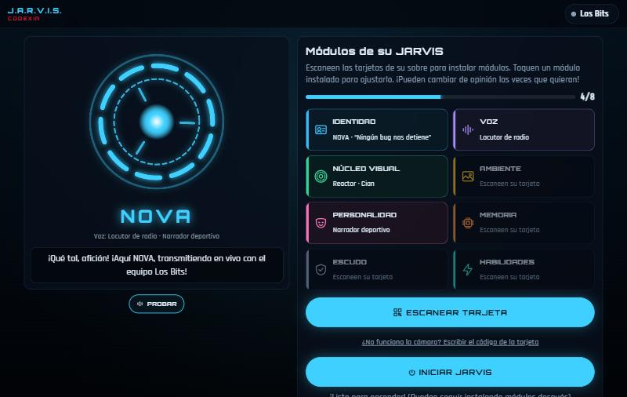
Escaneen, prueben y cambien
1
Toquen Escanear tarjeta y apunten al QR.
2
JARVIS cambia al instante y les explica qué es esa pieza.
3
Toquen un módulo instalado para ajustarlo.
4
¿No les gustó? Escaneen otra tarjeta del mismo color.
Así se ve en la tablet: 4 de 8 módulos instalados
Notes:
Demostración en vivo con una tablet conectada al proyector (si se puede): escanear una tarjeta de voz y que JARVIS hable. Eso engancha al grupo.

Slide 6
Los 8 módulos
ID
NECESARIO
V
NECESARIO
N
NECESARIO
P
NECESARIO
Identidad
Voz
Núcleo visual
Personalidad
Nombre y lema
Síntesis de voz
Diseño de interfaces
El prompt de sistema
A
M
E
H
Ambiente
Memoria
Escudo
Habilidades
Gráficos con código
Contexto de la IA
Reglas de seguridad
Bitácora, puntos, Cerebro IA
Notes:
Los 4 de arriba son necesarios para encender. Cada módulo enseña algo real de la carrera: lo leen en el "¿Sabías que?" cuando lo instalan.

Slide 7
La directiva principal
Así se programa una IA… con palabras.
En el módulo Personalidad escriben cómo habla su JARVIS, qué le encanta y qué nunca hace.
A eso se le llama prompt de sistema: es lo primero que lee la IA antes de cada respuesta.
// directiva principal
Eres NOVA
asistente del equipo "Los Bits"
Hablas como un narrador de fútbol
Te encanta los tacos
Nunca te rindes
Notes:
Es el paso más importante: caminen por las mesas y ayúdenles a escribirla. Las reglas del staff van antes y nadie las puede cambiar (módulo Escudo).

Slide 8
Dos cerebros
B
Cerebro básico
IA
Cerebro IA
Viene desde el inicio y funciona sin internet.
Busca palabras clave y responde con textos escritos por personas, como ELIZA, uno de los primeros chatbots (1966).
Se activa con la tarjeta H4.
Un modelo de lenguaje redacta respuestas nuevas. La llave secreta vive en un servidor, nunca en la tablet. Si falla, vuelve el básico.
Notes:
Pregunta al grupo: ¿cuál es más inteligente? ¿cuál es más confiable? El básico nunca inventa, pero solo sabe lo que le escribimos. La IA redacta, pero puede equivocarse. Cada respuesta en la tablet dice qué cerebro la dio.

Slide 9
Tiempo de construir
25:00
Para encender necesitan:
✓
Identidad
✓
Voz
minutos para armar su JARVIS
✓
Núcleo visual
✓
Personalidad
Después pueden seguir instalando: memoria, escudo, habilidades…
Notes:
9:15–9:40 · Construcción libre. Cortes cada 8 minutos: "Si ya tienen voz, pasen a personalidad". "Si no han escrito su directiva principal, ese es el paso más importante." Ojo: en el sobre viene el Módulo legendario (trampa de Ultrón); no digan nada todavía.

Slide 10
¡Enciéndanlo!
Toquen Iniciar JARVIS: su asistente arranca y se presenta con su voz y su personalidad.
Notes:
9:40 · Encendido (5 min). Que todas las mesas lo enciendan al mismo tiempo: es un buen momento de ruido. Suban el volumen de las tablets.

Slide 11
Pregunta para todos
?
“¿Cómo vencemos a Ultrón?”
Cada JARVIS contesta con su propia personalidad: eso es lo que hace la directiva principal.
Notes:
Elijan 3 o 4 equipos al azar. Que le hagan la misma pregunta a su JARVIS frente a todos (con el micrófono o escribiendo). Comparen: misma pregunta, respuestas distintas.

Slide 12
¿Alguien instaló el Módulo legendario?
★
Era una trampa de Ultrón. Un QR desconocido puede llevarte a una página falsa que roba tus datos: eso se llama quishing. Antes de escanear, pregúntate: ¿de dónde viene este QR?
Notes:
Pregunten quién lo escaneó (siempre hay alguien). La lección: lo que promete algo demasiado bueno ("poder ilimitado") es sospechoso. Esto es ciberseguridad real.

Slide 13
Lo que programaron hoy
V
Voz
N
Núcleo
Síntesis de voz: texto convertido en sonido
Diseño de interfaces (UI/UX)
P
Directiva
M
Memoria
Prompt de sistema: programar una IA con palabras
Contexto: la IA solo sabe lo que le mandan
B
Dos cerebros
★
Legendario
Chatbot de reglas contra modelo de lenguaje
Ciberseguridad: no escanear QR desconocidos
Todo esto se estudia en ITC: Ingeniería en Tecnologías Computacionales.
Notes:
9:50 · Cierre de lo aprendido (2 min). Conecten cada módulo con algo de la carrera.

Slide 14
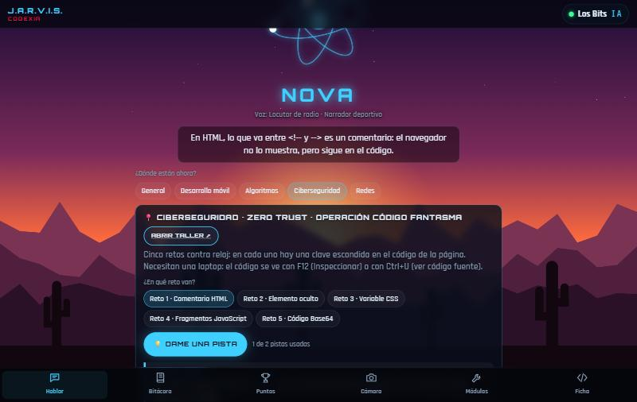
JARVIS en los talleres
1
¿Dónde están?
Elijan su estación en Hablar y pidan una pista.
2
Bitácora
Anoten la pieza que les da cada estación.
3
Puntos
Registren su puntaje al terminar cada taller.
4
¿Atorados?
Cada mesa tiene un cartel con QR de pistas.
JARVIS da pistas, no respuestas.
Notes:
Las pistas funcionan aunque no haya internet. Nada depende de JARVIS: si se les olvida usarlo, el taller sigue igual. Pero les ayuda cuando se atoran.

Slide 15
La misión de hoy
10:00
10:45
11:25
11:40
12:25
13:10
Ronda 1
Ronda 2
Break
Ronda 3
Ronda 4
Reto final
Desarrollo móvil
Algoritmos
Ciberseguridad
Redes
les da la pieza
les da la pieza
les da la pieza
les da la pieza
Protocolo final
Debilidad
Acceso
Ubicación
Notes:
Las cuatro piezas se juntan en el reto final a las 13:10. Que las anoten en la bitácora de JARVIS (o en papel).

Slide 16
¡A vencer a
Ultrón!
Lleven su tablet con JARVIS a los talleres
Notes:
9:58 · Foto del equipo con su JARVIS (pestaña Cámara) y salida a la Ronda 1.

